Slide 1

PHÒNG GIÁO DỤC ĐÀO TẠO QUẬN GÒ VẤP
MÔN ĐỊA LÍ 7
ĐỊA LÍ 7

Slide 2
Bài 4
THỰC HÀNH: PHÂN TÍCH LƯỢC ĐỒ DÂN SỐ VÀ THÁP TUỔI.

Slide 3


TIẾT 4 – BÀI 4
THỰC HÀNH: PHÂN TÍCH LƯỢC ĐỒ DÂN SỐ VÀ THÁP TUỔI.
1.Bài tập 1: (Giảm tải)
2. Phân tích biểu đồ dân số và tháp tuổi
NỘI DUNG CHÍNH
3. Phân bố dân cư châu Á

Slide 4
I. BÀI TẬP 1: (Giảm tải- HS tự nghiên cứu)
II. BÀI TẬP 2:
Quan sát tháp tuổi của Thành phố Hồ Chí Minh qua các cuộc tổng điều tra dân số năm 1989 và năm 1999, cho biết sau 10 năm:
-Hình dáng tháp tuổi có gì thay đổi?
- Nhóm tuổi nào tăng tỉ lệ? Nhóm tuổi nào giảm tỉ lệ? (gợi ý các em chú ý hình dáng đáy, thân, đỉnh tháp của 2 hình )

Slide 5
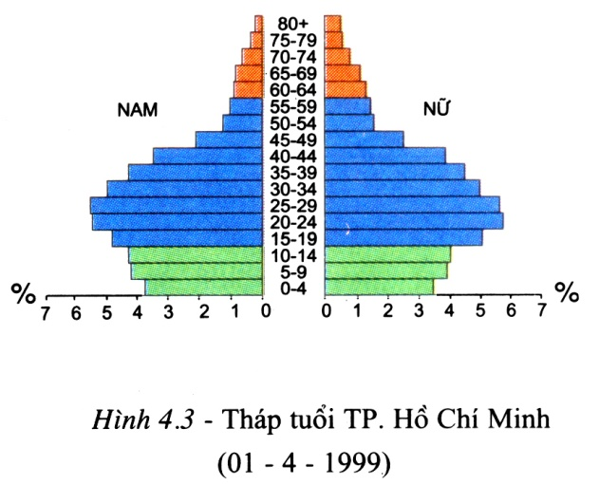
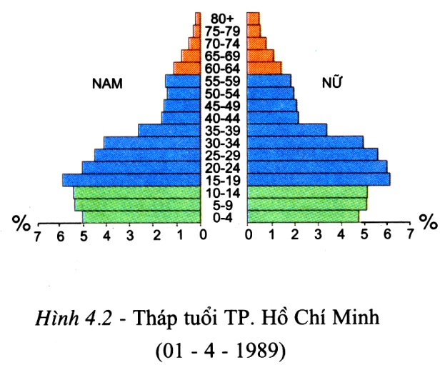
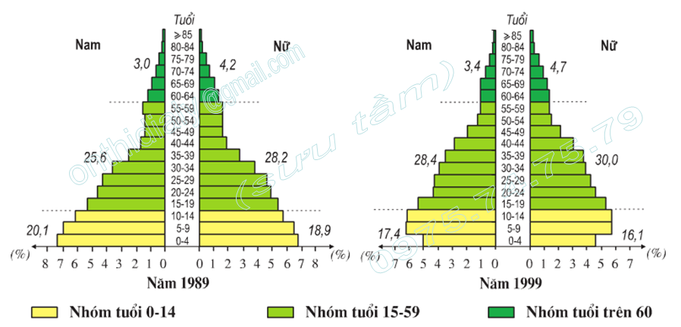

II. BÀI TẬP 2: Sau 10 năm hình dáng tháp tuổi có gì thay đổi?
ĐỈNH
ĐỈNH
THÂN
ĐÁY
ĐÁY
Sau 10 năm hình dáng tháp tuổi thay đổi: đáy thu hẹp, thân phình, đỉnh rộng.

Slide 6
Nhóm tuổi nào tăng tỉ lệ?
- Nhóm tuổi nào giảm tỉ lệ? Vì sao?
ĐỈNHNHỌN
ĐỈNH RỘNG
THON
THÂN PHÌNH
ĐÁY RỘNG
ĐÁY HẸP
- Nhóm tuổi tăng tỉ lệ:
+ Nhóm tuổi 15-59 tuổi (trong tuổi lao động)
+ Nhóm tuổi trên 60 tuổi (ngoài tuổi lao động)
- Nhóm tuổi giảm tỉ lệ:
Nhóm tuổi 0-14 tuổi (dưới tuổi lao động)

Slide 7
ĐỈNH NHỌN
RỘNG
THON
THÂN PHÌNH
ĐÁY RỘNG
ĐÁY HẸP
Sau 10 năm dân số TP. HCM có xu hướng “già đi’

Slide 8
I. BÀI TẬP 1: Học sinh tự nghiên cứu.
II. BÀI TẬP 2:
Sau 10 năm hình dáng tháp tuổi thay đổi: đáy thu hẹp, thân phình, đỉnh rộng.
- Nhóm tuổi tăng tỉ lệ:
+ Nhóm tuổi 15-59 tuổi (trong tuổi lao động)
+ Nhóm tuổi trên 60 tuổi (ngoài tuổi lao động)
- Nhóm tuổi giảm tỉ lệ:
Nhóm tuổi 0-14 tuổi (dưới tuổi lao động)

Slide 9
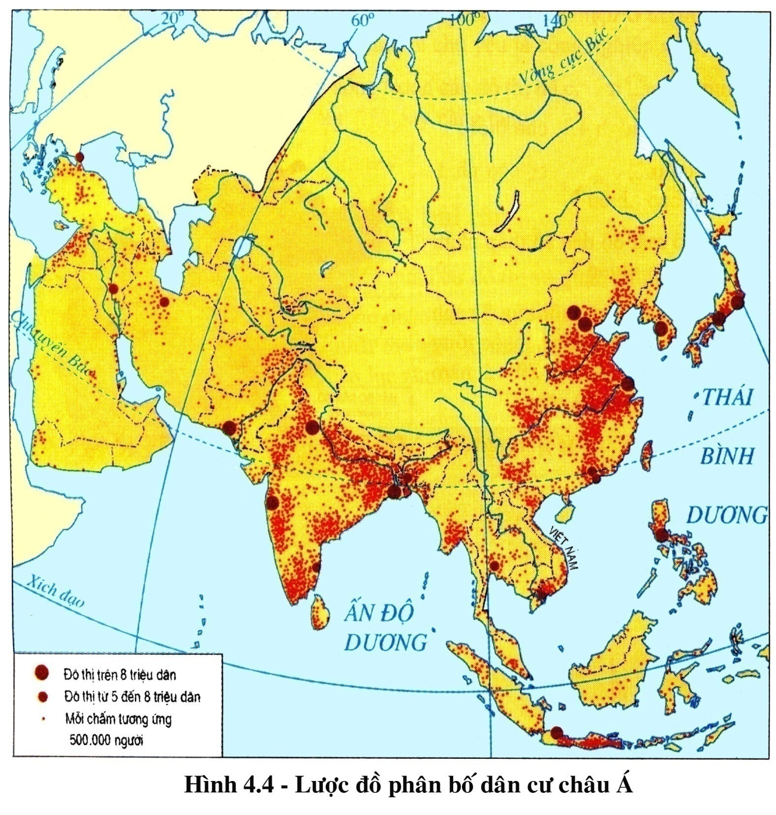
III.BÀI TẬP 3
-Kể tên những khu vực đông dân của châu Á?
-Các đô thị của châu Á thường tập trung ở đâu? Vì sao?

Slide 10
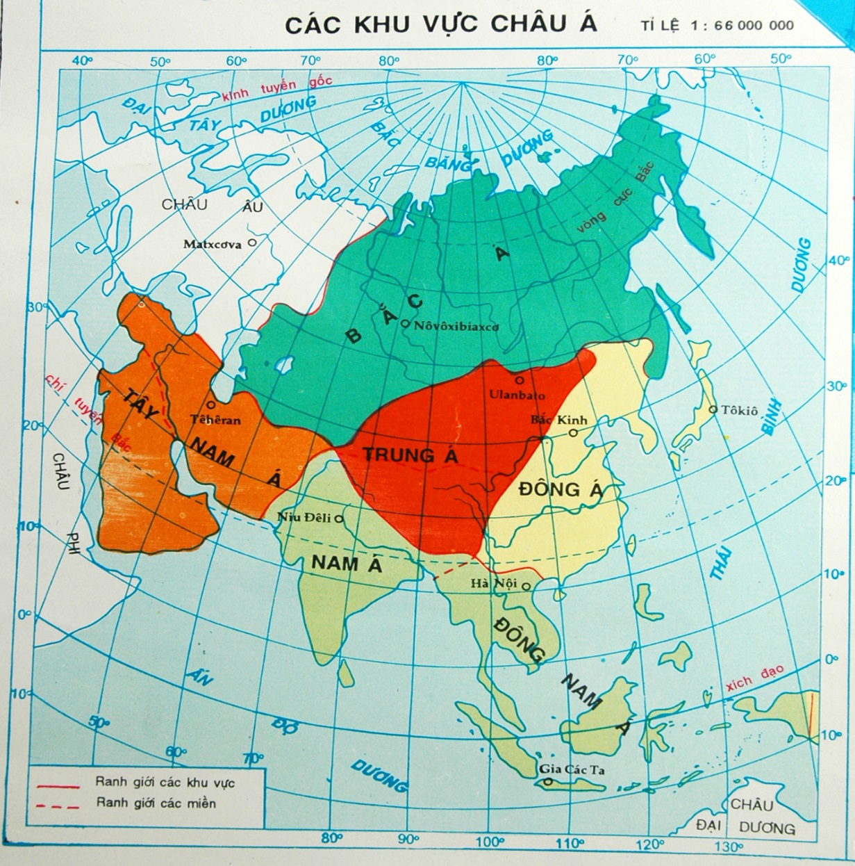
Kể tên những khu vực đông dân của châu Á ?
Những khu vực đông dân của châu Á:
Đông Á, Đông Nam Á, Nam Á

Slide 11
-Các đô thị của châu Á thường tập trung ở đâu? Tại sao?
Đô thị trên 8 triệu dân
Đô thị từ 5- 8 triệu dân
Mỗi chấm nhỏ tương ứng 500.000 người
-Các đô thị của châu Á thường tập trung đồng bằng, ven biển, hạ lưu các sông lớn.

Slide 12
III.BÀI TẬP 3
- Những khu vực đông dân của châu Á: Đông Á, Đông Nam Á, Nam Á
-Các đô thị của châu Á thường tập trung đồng bằng, ven biển, hạ lưu các sông lớn.

Slide 13
BÀI 4: THỰC HÀNH –PHÂN TÍCH LƯỢC ĐỒ DÂN SỐ VÀ THÁP TUỔI
I. BÀI TẬP 1: Học sinh tự nghiên cứu.
II.BÀI TẬP 2
Sau 10 năm hình dáng tháp tuổi thay đổi: đáy thu hẹp, thân phình, đỉnh rộng.
- Nhóm tuổi tăng tỉ lệ:
+ Nhóm tuổi 15-59 tuổi (trong tuổi lao động)
+ Nhóm tuổi trên 60 tuổi (ngoài tuổi lao động)
- Nhóm tuổi giảm tỉ lệ:Nhóm tuổi 0-14 tuổi (dưới tuổi lao động)
III.BÀI TẬP 3
- Những khu vực đông dân của châu Á:Đông Á, Đông Nam Á, Nam Á
-Các đô thị của châu Á thường tập trung đồng bằng, ven biển, hạ lưu các sông lớn.

Slide 14

HƯỚNG DẪN VỀ NHÀ
Xem lại nội dung thực hành.
Chuẩn bị bài 5: Đới nóng- Môi trường xích đạo ẩm.
+ H5.1 Xác định vị trí, nêu đặc điểm đới nóng.
+ Xingapo.Nêu vị trí môi trường xích đạo ẩm. H5.2 Phân tích biểu đồ
+ H 5.3, H 5.4 : Nêu đặc điểm rừng rậm xanh quanh năm.

Slide 15
Chuùc caùc em vui khoeû – ngoan – hoïc toát.

